Slide 1
订单状态定时处理、来单提醒和客户催单

Slide 2
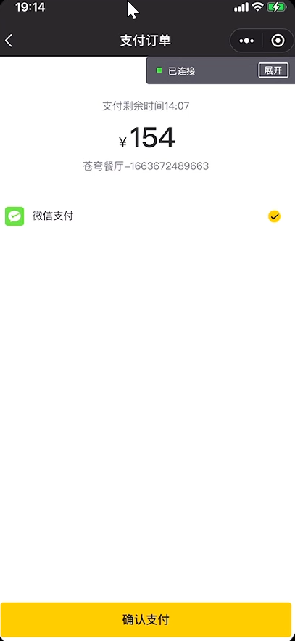
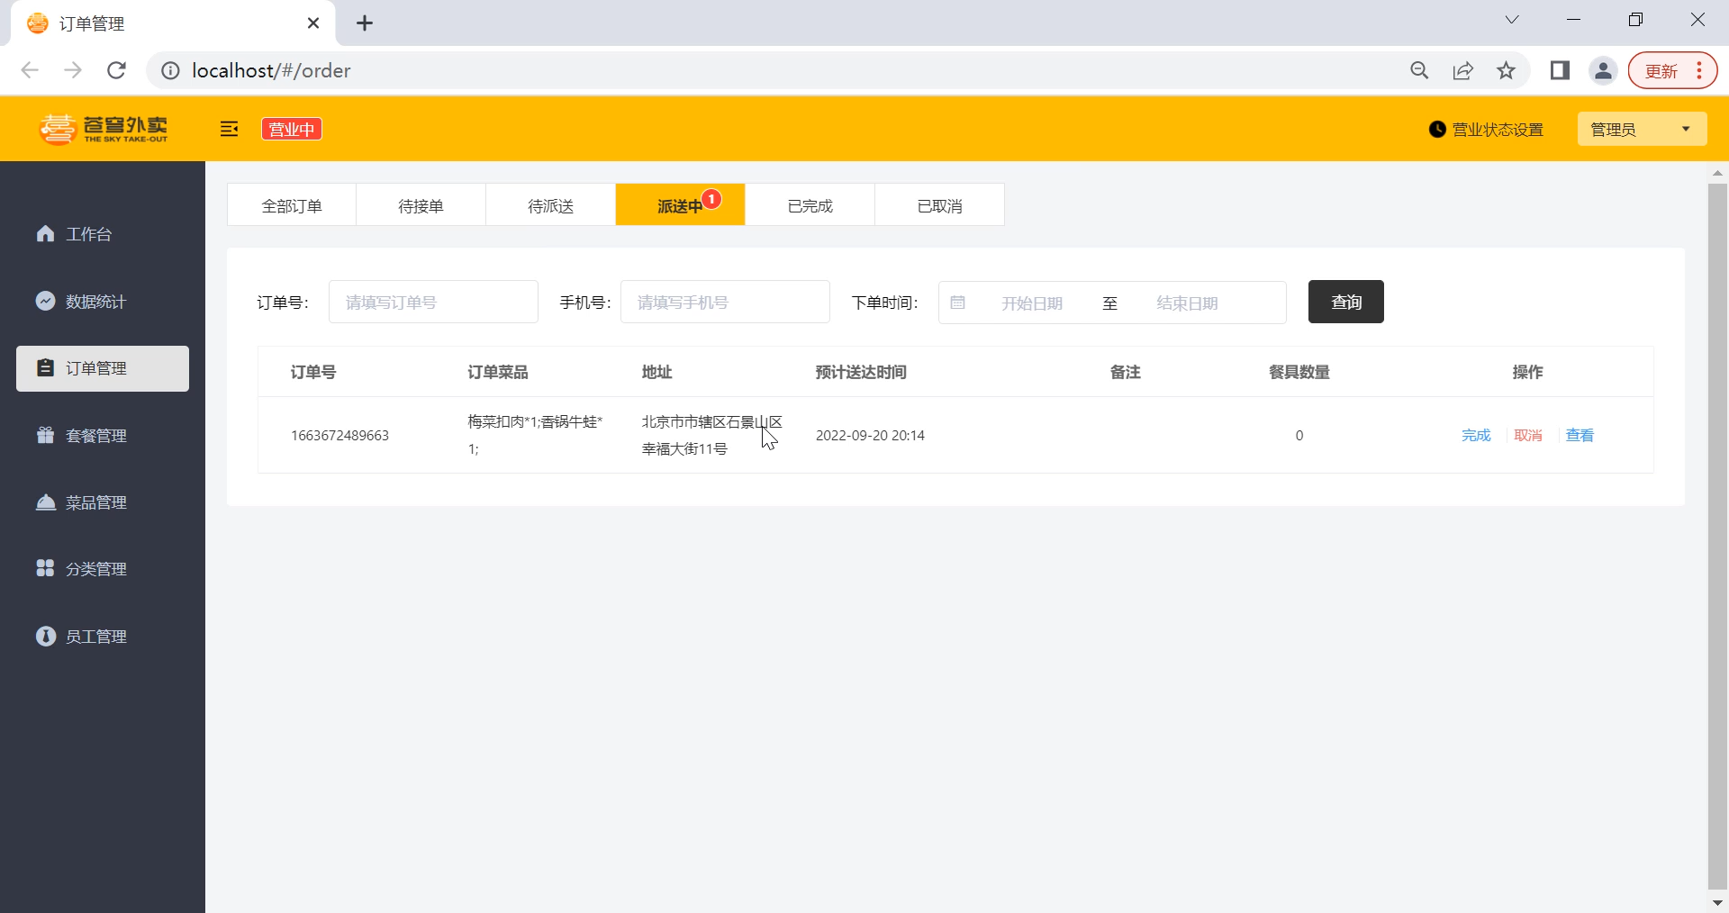
支付超时的订单如何处理？
派送中的订单一直不点击完成如何处理？

Slide 3
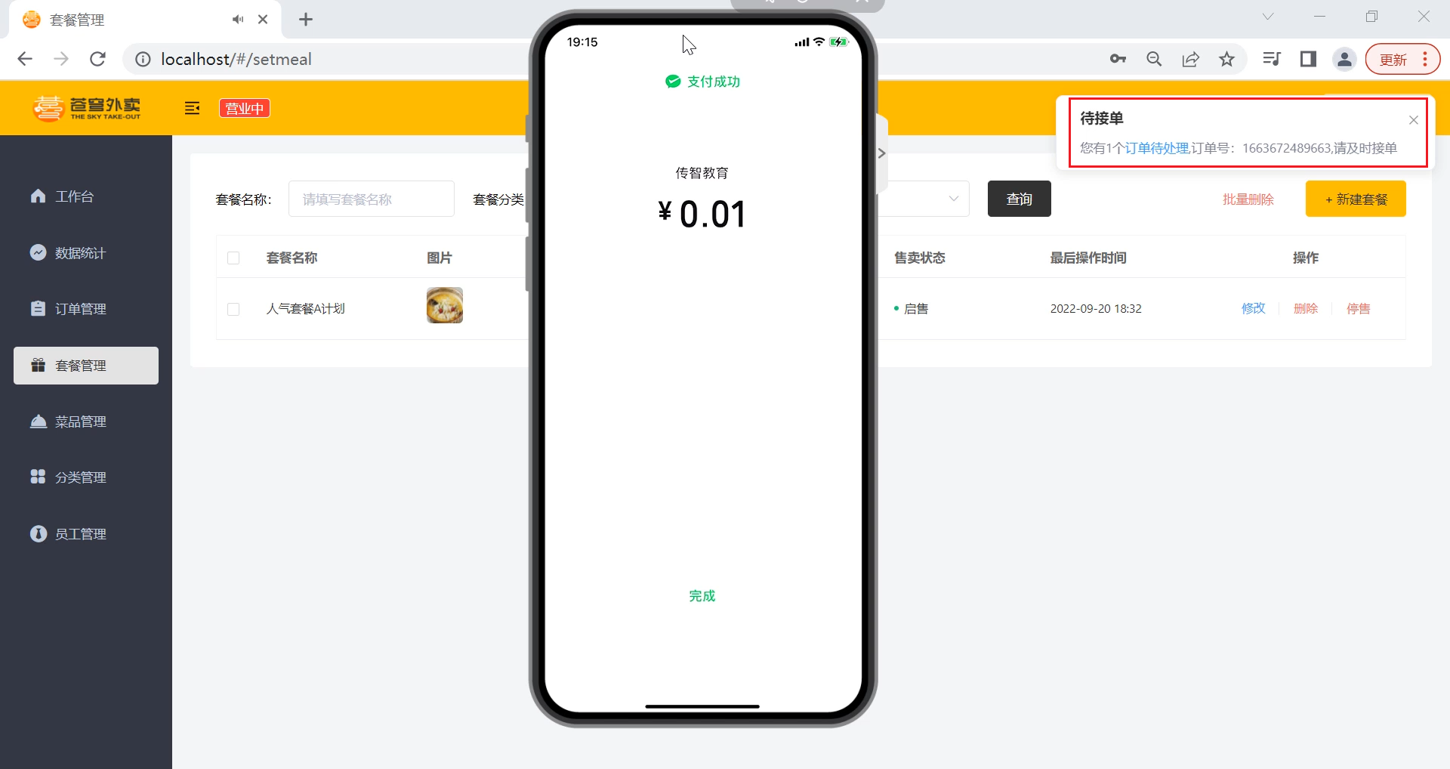
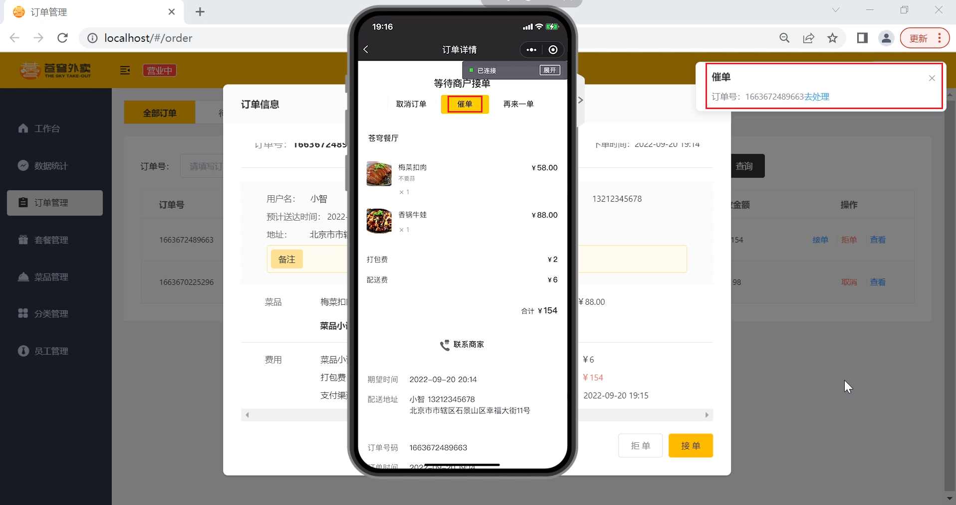

Slide 4
Spring Task
订单状态定时处理
WebSocket
来单提醒
客户催单

Slide 5
Spring Task
01
介绍
cron表达式
入门案例

Slide 6
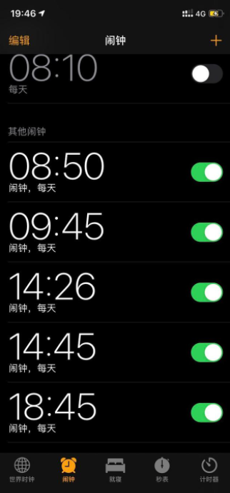

Spring Task 介绍
Spring Task 是Spring框架提供的任务调度工具，可以按照约定的时间自动执行某个代码逻辑。
定位：定时任务框架
作用：定时自动执行某段Java代码
为什么要在Java程序中使用Spring Task？

Slide 7

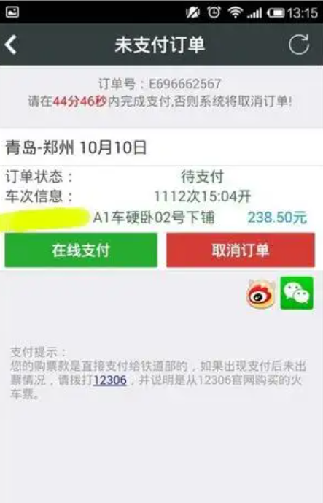
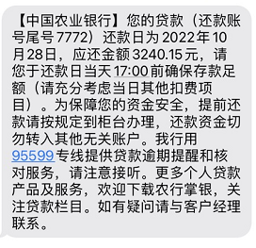
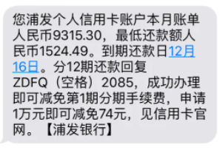
Spring Task 介绍
应用场景：
信用卡每月还款提醒
银行贷款每月还款提醒
火车票售票系统处理未支付订单
入职纪念日为用户发送通知
只要是需要定时处理的场景都可以使用Spring Task

Slide 8
Spring Task
01
介绍
cron表达式
入门案例

Slide 9

cron表达式
cron表达式其实就是一个字符串，通过cron表达式可以定义任务触发的时间
构成规则：分为6或7个域，由空格分隔开，每个域代表一个含义
每个域的含义分别为：秒、分钟、小时、日、月、周、年(可选)
0
0
9
12
10
?
2022
0 0 9 12 10 ? 2022
2022年10月12日上午9点整 对应的cron表达式为：

Slide 10
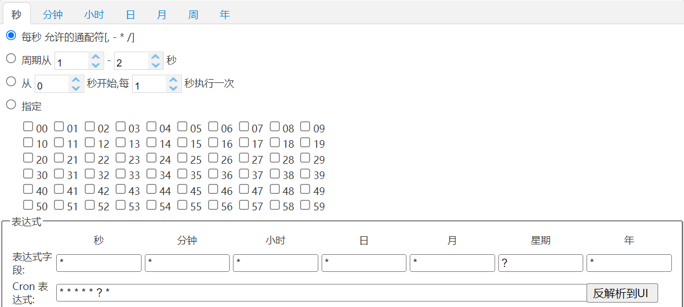
cron表达式
cron表达式在线生成器：https://cron.qqe2.com/

Slide 11
Spring Task
01
介绍
cron表达式
入门案例

Slide 12
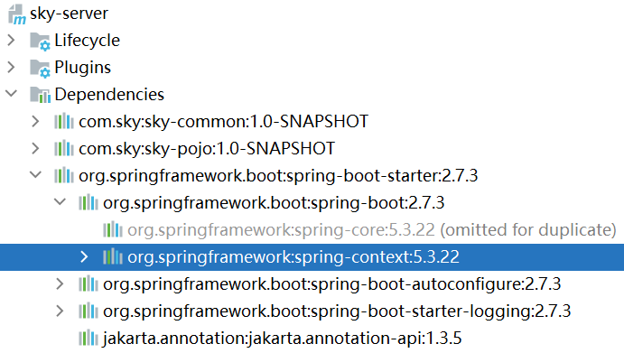
入门案例
Spring Task使用步骤：
导入maven坐标 spring-context（已存在）
启动类添加注解 @EnableScheduling 开启任务调度
自定义定时任务类

Slide 13
Spring Task
订单状态定时处理
WebSocket
来单提醒
客户催单

Slide 14
订单状态定时处理
02
需求分析
代码开发
功能测试

Slide 15
需求分析
用户下单后可能存在的情况：
下单后未支付，订单一直处于“待支付”状态
用户收货后管理端未点击完成按钮，订单一直处于“派送中”状态
对于上面两种情况需要通过定时任务来修改订单状态，具体逻辑为：
通过定时任务每分钟检查一次是否存在支付超时订单（下单后超过15分钟仍未支付则判定为支付超时订单），如果存在则修改订单状态为“已取消”
通过定时任务每天凌晨1点检查一次是否存在“派送中”的订单，如果存在则修改订单状态为“已完成”

Slide 16
订单状态定时处理
02
需求分析
代码开发
功能测试

Slide 17
代码开发
自定义定时任务类OrderTask（待完善）：
@Component @Slf4j public class OrderTask {
@AutoWired
private OrderMapper orderMapper; /** * 支付超时订单处理 * 对于下单后超过15分钟仍未支付的订单自动修改状态为 [已取消] */ @Scheduled(cron = "0 * * * * ?") // 每分钟执行一次 public void processTimeoutOrder() { log.info("开始进行支付超时订单处理:{}", LocalDateTime.now()); } /** * 派送中状态的订单处理 * 对于一直处于派送中状态的订单，自动修改状态为 [已完成] */ @Scheduled(cron = "0 0 1 * * ?") // 每天凌晨1点执行一次 public void processDeliveryOrder(){ log.info("开始进行未完成订单状态处理:{}", LocalDateTime.now()); } }

Slide 18
代码开发
在OrderMapper接口中扩展方法
/** * 根据订单状态和下单时间查询订单 * @param status * @param orderTime */ @Select("select * from orders where status = #{status} and order_time < #{orderTime}") List<Orders> getByStatusAndOrdertimeLT(Integer status, LocalDateTime orderTime);

Slide 19
代码开发
完善定时任务类的processTimeoutOrder方法：
@Scheduled(cron = "0 * * * * ?") public void processTimeoutOrder(){ log.info("处理支付超时订单：{}", new Date()); LocalDateTime time = LocalDateTime.now().plusMinutes(-15); List<Orders> ordersList = orderMapper.getByStatusAndOrdertimeLT(Orders.PENDING_PAYMENT, time);
if(ordersList != null && ordersList.size() > 0){ ordersList.forEach(order -> { order.setStatus(Orders.CANCELLED); order.setCancelReason("支付超时，自动取消"); order.setCancelTime(LocalDateTime.now()); orderMapper.update(order); }); } }

Slide 20
代码开发
完善定时任务类的processDeliveryOrder方法：
@Scheduled(cron = "0 0 1 * * ?") public void processDeliveryOrder(){ log.info("处理派送中订单：{}", new Date()); LocalDateTime time = LocalDateTime.now().plusMinutes(-60); List<Orders> ordersList = orderMapper.getByStatusAndOrdertimeLT(Orders.DELIVERY_IN_PROGRESS, time); if(ordersList != null && ordersList.size() > 0){ ordersList.forEach(order -> { order.setStatus(Orders.COMPLETED); orderMapper.update(order); }); } }

Slide 21
订单状态定时处理
02
需求分析
代码开发
功能测试

Slide 22
功能测试
可以通过如下方式进行测试：
查看控制台sql
查看数据库中数据变化

Slide 23
Spring Task
订单状态定时处理
WebSocket
来单提醒
客户催单

Slide 24
WebSocket
03
介绍
入门案例

Slide 25
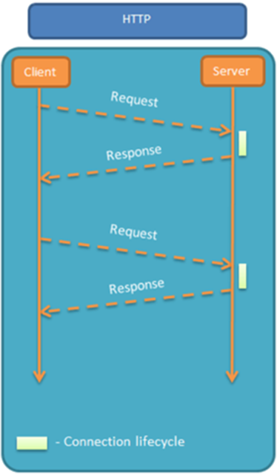
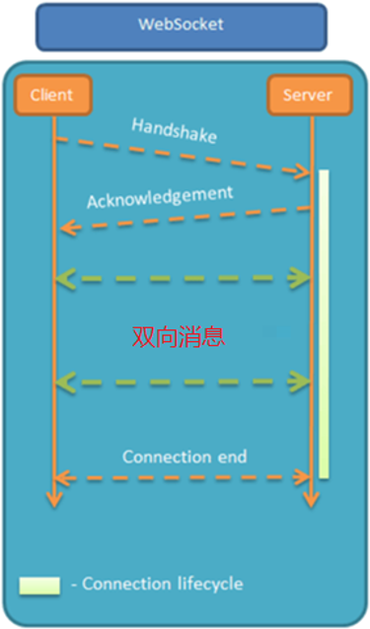
介绍
WebSocket 是基于 TCP 的一种新的网络协议。它实现了浏览器与服务器全双工通信——浏览器和服务器只需要完成一次握手，两者之间就可以创建持久性的连接， 并进行双向数据传输。
HTTP协议和WebSocket协议对比：
HTTP是短连接
WebSocket是长连接
HTTP通信是单向的，基于请求响应模式
WebSocket支持双向通信
HTTP和WebSocket底层都是TCP连接

Slide 26
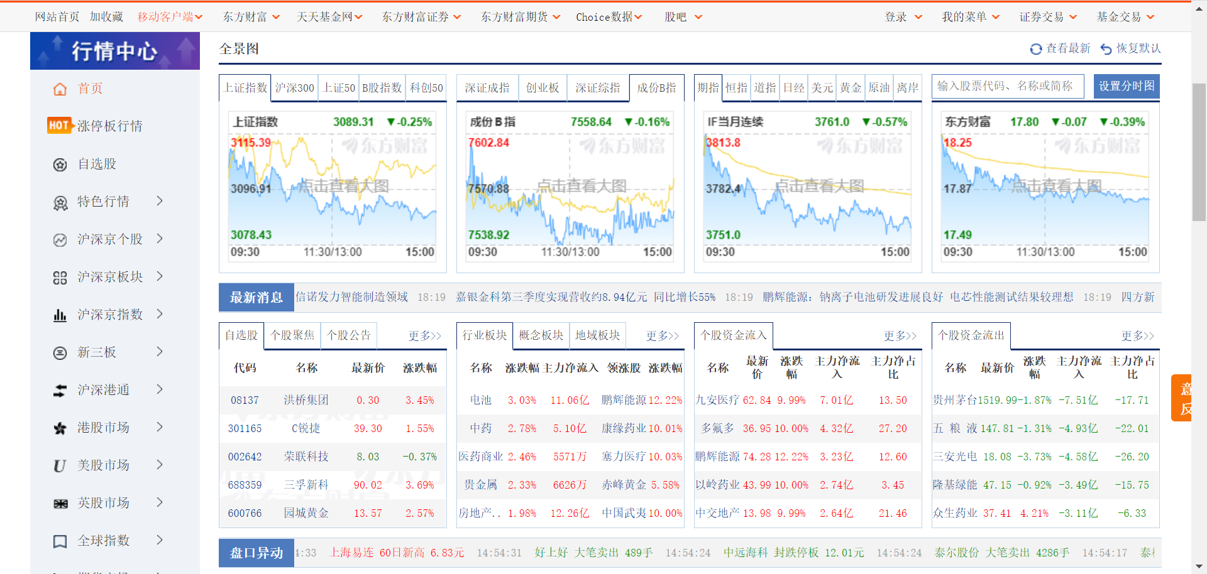
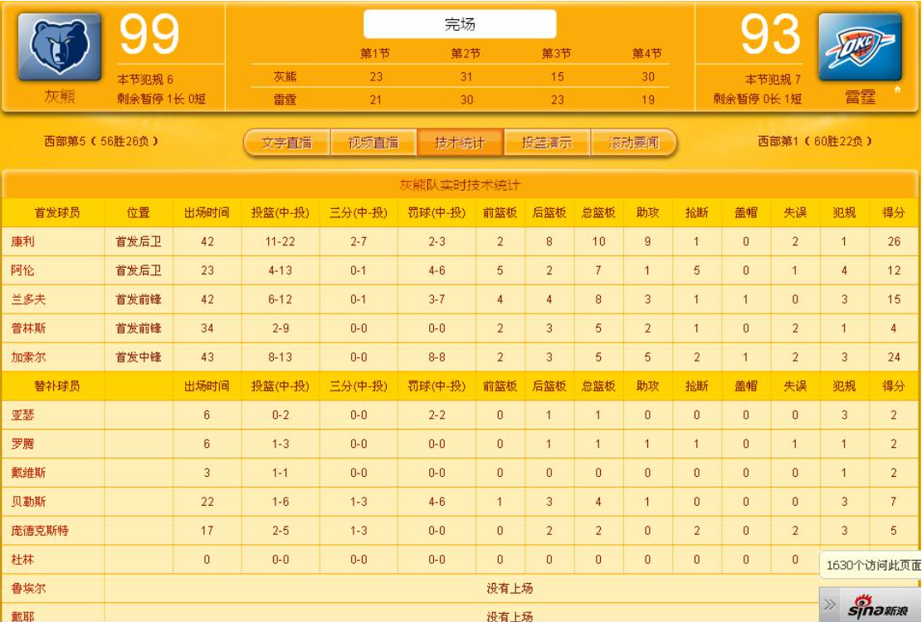

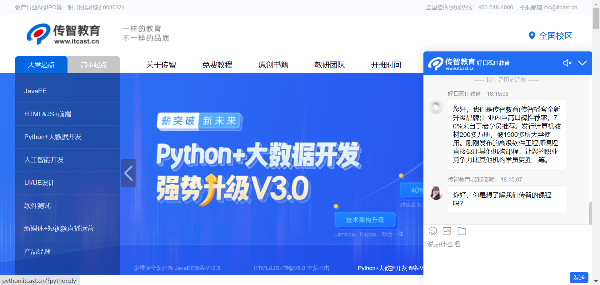
介绍
应用场景：
视频弹幕
网页聊天
体育实况更新
股票基金报价实时更新

Slide 27
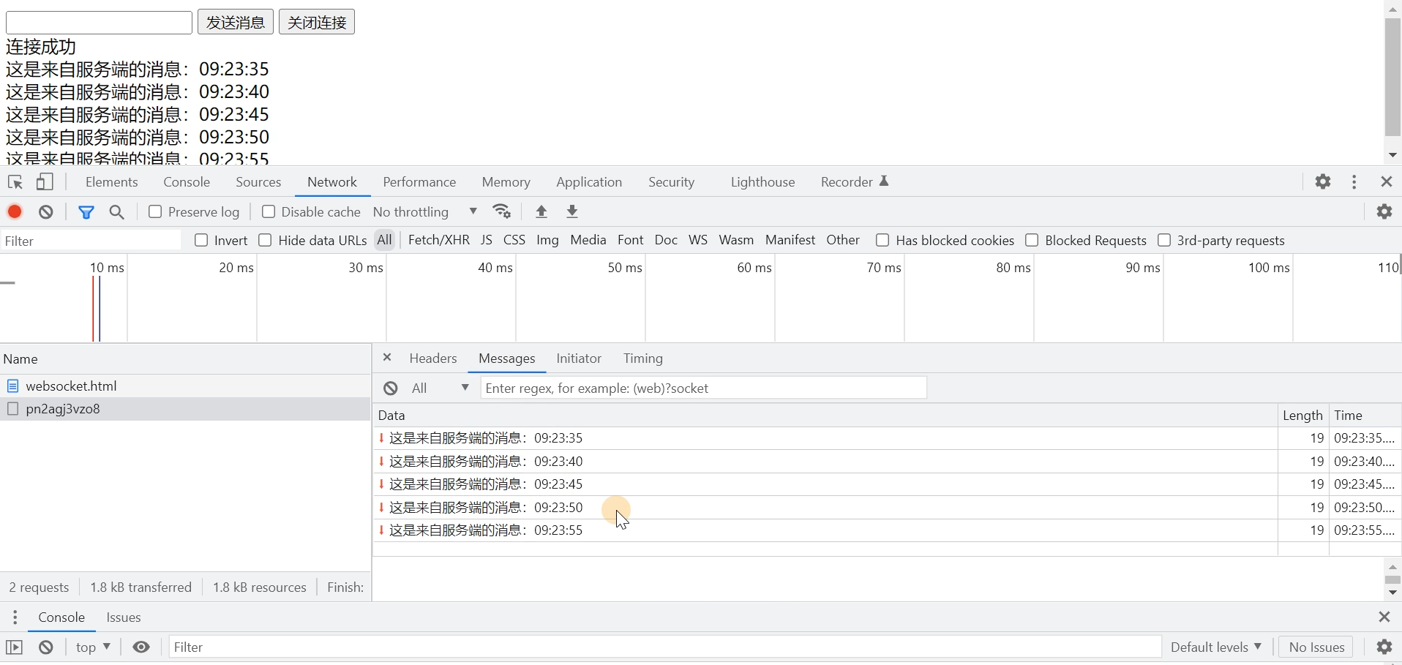
介绍
效果展示：

Slide 28
WebSocket
03
介绍
入门案例

Slide 29
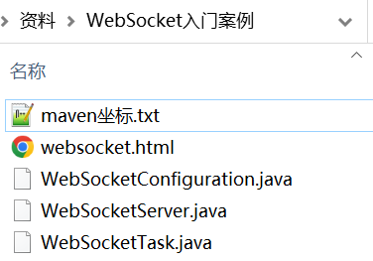
入门案例
实现步骤：
直接使用websocket.html页面作为WebSocket客户端
导入WebSocket的maven坐标
导入WebSocket服务端组件WebSocketServer，用于和客户端通信
导入配置类WebSocketConfiguration，注册WebSocket的服务端组件
导入定时任务类WebSocketTask，定时向客户端推送数据

Slide 30
既然WebSocket支持双向通信，功能看似比HTTP强大，那么我们是不是可以基于WebSocket开发所有的业务功能？
WebSocket缺点：
服务器长期维护长连接需要一定的成本
各个浏览器支持程度不一
WebSocket 是长连接，受网络限制比较大，需要处理好重连
结论：WebSocket并不能完全取代HTTP，它只适合在特定的场景下使用

Slide 31
Spring Task
订单状态定时处理
WebSocket
来单提醒
客户催单

Slide 32
来单提醒
04
需求分析和设计
代码开发
功能测试

Slide 33

需求分析和设计
用户下单并且支付成功后，需要第一时间通知外卖商家。通知的形式有如下两种：
语音播报
弹出提示框

Slide 34
需求分析和设计
设计：
通过WebSocket实现管理端页面和服务端保持长连接状态
当客户支付后，调用WebSocket的相关API实现服务端向客户端推送消息
客户端浏览器解析服务端推送的消息，判断是来单提醒还是客户催单，进行相应的消息提示和语音播报
约定服务端发送给客户端浏览器的数据格式为JSON，字段包括：type，orderId，content
- type 为消息类型，1为来单提醒 2为客户催单
- orderId 为订单id
- content 为消息内容

Slide 35
来单提醒
04
需求分析和设计
代码开发
功能测试

Slide 36
代码开发
在OrderServiceImpl中注入WebSocketServer对象，修改paySuccess方法，加入如下代码：
Map map = new HashMap(); map.put("type", 1);//通知类型 1来单提醒 2客户催单 map.put("orderId", orders.getId());//订单id map.put("content","订单号:" + outTradeNo);
webSocketServer.sendToAllClient(JSON.toJSONString(map));

Slide 37
来单提醒
04
需求分析和设计
代码开发
功能测试

Slide 38
功能测试
可以通过如下方式进行测试：
查看浏览器调试工具数据交互过程
前后端联调

Slide 39
Spring Task
订单状态定时处理
WebSocket
来单提醒
客户催单

Slide 40
客户催单
05
需求分析和设计
代码开发
功能测试

Slide 41
需求分析和设计
用户在小程序中点击催单按钮后，需要第一时间通知外卖商家。通知的形式有如下两种：
语音播报
弹出提示框

Slide 42
需求分析和设计
设计：
通过WebSocket实现管理端页面和服务端保持长连接状态
当用户点击催单按钮后，调用WebSocket的相关API实现服务端向客户端推送消息
客户端浏览器解析服务端推送的消息，判断是来单提醒还是客户催单，进行相应的消息提示和语音播报
约定服务端发送给客户端浏览器的数据格式为JSON，字段包括：type，orderId，content
- type 为消息类型，1为来单提醒 2为客户催单
- orderId 为订单id
- content 为消息内容

Slide 43
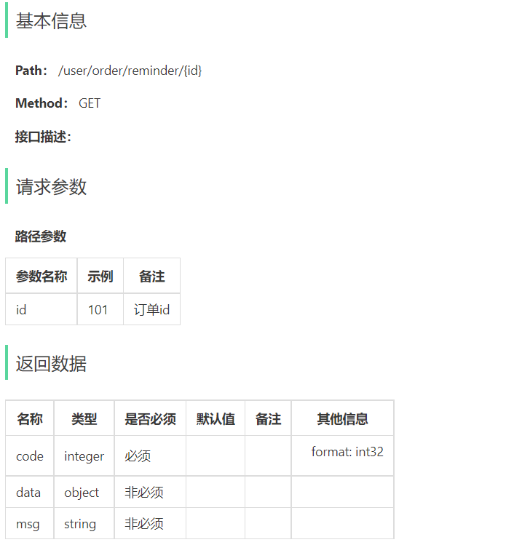
需求分析和设计
接口设计：

Slide 44
客户催单
05
需求分析和设计
代码开发
功能测试

Slide 45
代码开发
根据用户催单的接口定义，在user/OrderController中创建催单方法：
/** * 用户催单 * * @param id * @return */ @GetMapping("/reminder/{id}") @ApiOperation("用户催单") public Result reminder(@PathVariable("id") Long id) { orderService.reminder(id); return Result.success(); }

Slide 46
代码开发
在OrderService接口中声明reminder方法：
/** * 用户催单 * @param id */ void reminder(Long id);

Slide 47
代码开发
在OrderServiceImpl中实现reminder方法：
/** * 用户催单 * * @param id */ public void reminder(Long id) { // 查询订单是否存在 Orders orders = orderMapper.getById(id); if (orders == null) { throw new OrderBusinessException(MessageConstant.ORDER_NOT_FOUND); } //基于WebSocket实现催单 Map map = new HashMap(); map.put("type", 2);//2代表用户催单 map.put("orderId", id); map.put("content", "订单号：" + orders.getNumber()); webSocketServer.sendToAllClient(JSON.toJSONString(map)); }

Slide 48
客户催单
05
需求分析和设计
代码开发
功能测试

Slide 49
功能测试
可以通过如下方式进行测试：
查看浏览器调试工具数据交互过程
前后端联调

